Slide 1

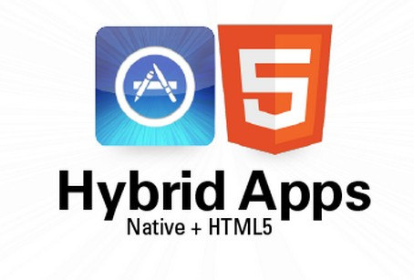
Hybrid app 简介
陈远峰
移动多媒体与NGN实验室

Slide 2

整体框架
一.简介
二.技术原理
三.与Native app && web app区别
四.分类
五.应用领域
六.案例
七.总结
八.参考资料

Slide 3
一.简介
Hybrid App同时使用网页语言(html,css,javascript)与程序语言(native language)开发，通过应用商店区分移动操作系统分发，用户需要 安装使用的移动应用”。总体特性更接近Native App但是和Web App区别较大。只是因为同时使用了网页语言编码，所以开发成本和难度比Native App要小很多。因此说，Hybrid App兼具了Native App的所有优势，也兼具了Web App使用HTML5跨平台开发低成本的优势

Slide 4
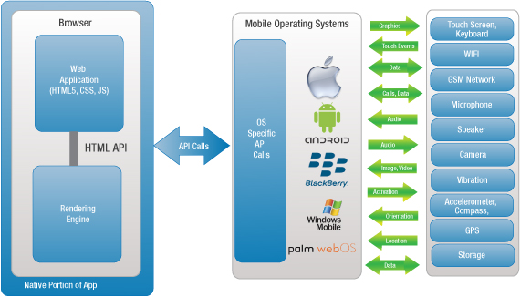
二.技术原理

Slide 5
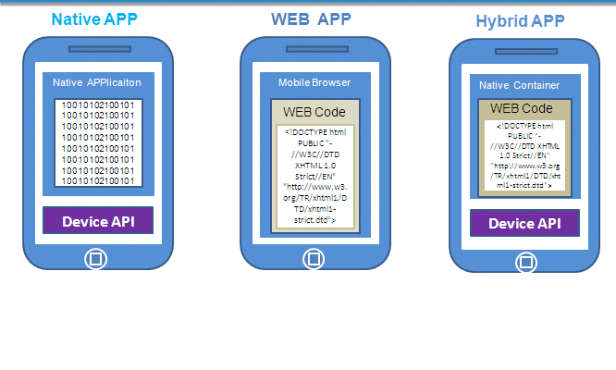
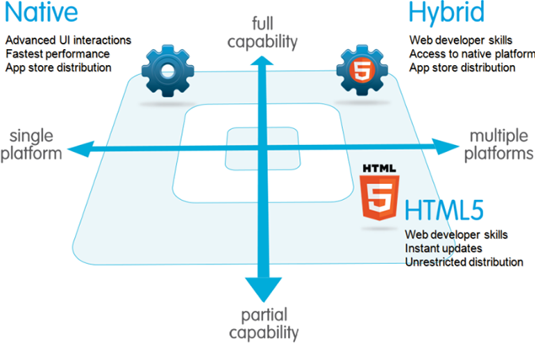
三.与Native app && web app区别

Slide 6
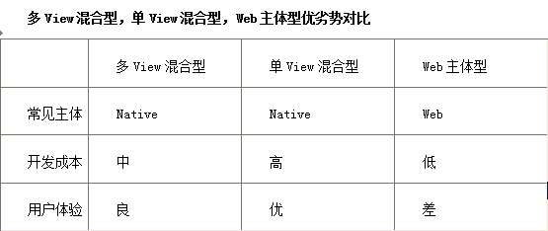
四.分类
Hybrid App通常分为三种类型：多View混合型，单View混合型，Web主体型

Slide 7
五.应用领域
1.混合式移动应用Hybrid App或成企业首选
2.阅读类，图片展示类等以信息展示为主，交互要求不高的应用

Slide 8

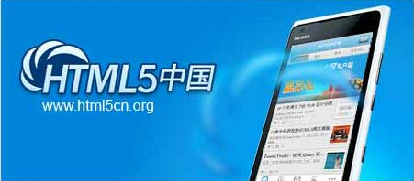


六.案例 1
1.基于Appcan中间件技术开发的hybrid app
>>more

Slide 9

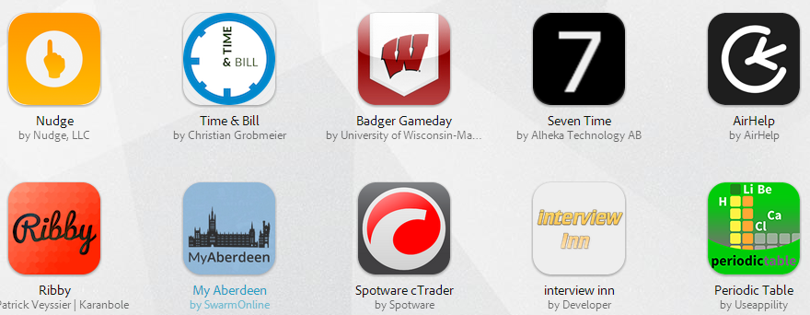

六.案例 2
2.基于Phonegap中间件技术开发的hybrid app
官方展示，共有2149款
>>more

Slide 10
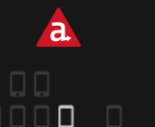
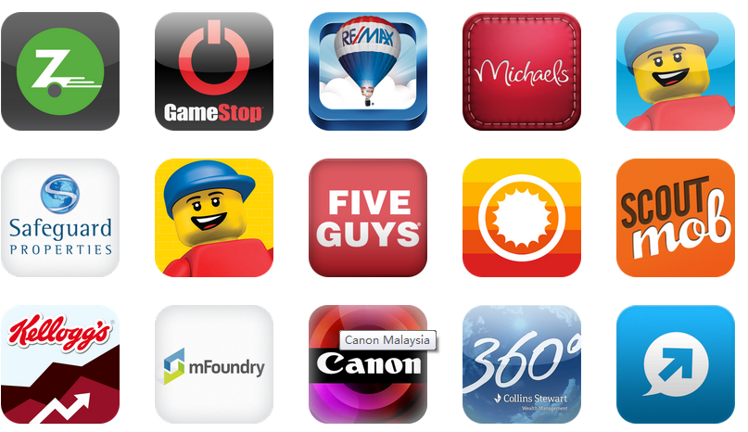
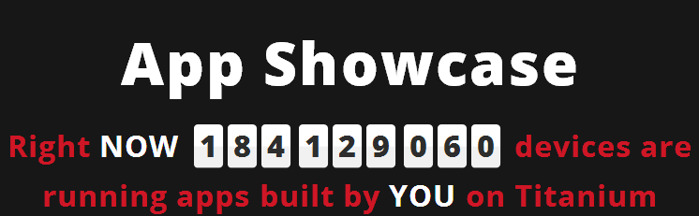
六.案例3 Titanium
3.基于Titanium开发的Hybrid apps
>>more

Slide 11





六.案例 4 其他
4.国内的Hybrid apps
孢子社区
12306
工商银行
许嵩-九天星空
想说
国内包括腾讯，阿里巴巴，百度等大型互联网公司的手机apps普遍是hybrid app
LInkedin

Slide 12
七.总结
1.hybrid app是一种物尽其用理念的体现，一方面利用了原生语言高性能，硬件访问带来的良好交互体验，另一方面也利用网页语言（html，css，javascript）简单，开发成本低的优势，所以在native app和web app之间，hybrid app出现了
2.hybrid app的发展目前受制于移动中间件技术（phongap,appcan)发展
3.个人观点，真正优秀的hybrid app需要对原生语言和网页语言都有充分的了解才可以，所以这样的人才其实要求很高
4.hybrid app目前的使用体验，相较原生应用来说，使用体验差距较大，这也在一定因素上，取决于开发者的水平

Slide 13
八.参考资料
1.http://mobile.51cto.com/mobile-409592.htm webApp与native app整合
2.http://wenku.baidu.com/link?url=9vYuRlYVh9L0QfJE8bMjuc_RYjjsqGcCGsxR4lVzTvyzs0F-yPJSRnyaeGk9qWaTFjomU3pHi-qBnJJdR_dc9Y3r2FIAQOrvccK9PUpxwcG
Hybrid App 介绍
3.HTML5、Native或Hybrid App开发全接触 http://mobile.51cto.com/ahot-340633_3.htm
4.Native App Web App Hybrid App应用设计入门 http://mobile.51cto.com/hot-409562.htm
5.谈谈Mobile Web App的设计方法 http://www.chinaz.com/design/2012/1113/281861.shtml
6.浅谈淘宝彩票APP移动项目开发实践 http://www.missyuan.com/thread-609479-1-1.html
7.讨论了那么多，究竟什么是Web App? http://developer.51cto.com/art/201112/310769.htm
8.http://dev.yesky.com/238/34657738.shtml
9.一张图讲清楚Native APP、WEB APP与Hybrid APP的区别 http://labs.chinamobile.com/mblog/466_188550
10。hybrid app http://www.leiphone.com/tag/hybrid-app
11.使用jquery mobile http://www.jqmgallery.com/
12.secha apps http://www.sencha.com/apps/
13.http://www.appcelerator.com/customers/app-showcase/
14.phonegap http://phonegap.com/app/
15.前端开发者的跨平台移动应用开发策略及工具 http://beforweb.com/node/22/page/0/4

